Slide 1
誤使用・不注意による製品事故リスクを低減した製品に対する表彰・表示制度 応募様式
受賞製品については、本資料にある記載内容（概要版、詳細版ともに）を一部を除き公開します。
【なお、本様式（PowerPoint）に記載しない内容（別に提出いただく補足説明資料（P24 応募書類チェックリスト２～６に関する書類）は非公開です。】

Slide 2
目次
応募製品に関する説明【概要版】
-----応募製品に関する概要／リスク低減方策の意義、実装状況・効果／R-Mapを用いたリスク低減方策の効果の証明
応募製品に関する説明【詳細版】
-----１．製品が全体としての基本的な安全性を担保
-----２．特定の誤使用・不注意による事故リスクの低減状況
-----３．当該事故リスクの低減方策の意義
-----４．リスク低減方策の効果等に関する説明文言
応募製品に関する説明【非公開版】
--------003
--------007
--------018

Slide 3
応募製品に関する説明【概要版】

Slide 4
０ー１．応募製品に関する概要
応募者 （製造／輸入事業者名） |  | 表示ブランド事業者／マークを付す事業者名
製品名（商品名） |  | 製品型番・機種名 ※カラーやデザイン等の意匠違いにより、複数の機種名が存在する場合はその旨を記載すること。
製品が全体として基本的な安全性を担保する根拠 （適合する技術基準や規格等と応募製品の関係性を説明）
応募製品と比較対象製品の機能の違いについて

Slide 5
０－２．リスク低減方策の意義、実装状況・効果
危害シナリオ
リスク低減方策の実装状況
リスク低減方策の意義
リスク低減方策の効果

Slide 6
０－３．R-Mapを用いたリスク低減方策の効果の証明（リスクアセスメント結果の説明）

Slide 7
応募製品に関する説明【詳細版】

Slide 8
１．製品が全体としての基本的な安全性を担保
1-１～4のいずれか1つ以上該当する必要があります。別途、安全性の担保を証明する書類をご提出ください。
１－１．製品安全４法への適合について（該当する場合は記入）
ガイドライン３．３参照
１－２．上記以外の製品安全に関する法令への適合について（該当する場合は記入）
１－３．製品安全に関する日本産業規格（JIS）への適合について（該当する場合は記入）
１－４．その他、製品安全に関する業界規格／基準や民間安全認証への適合について（該当する場合は記入）

Slide 9
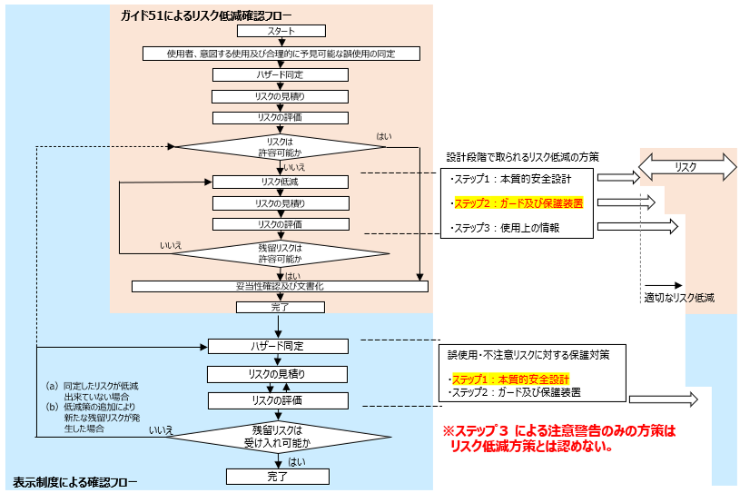
２．特定の誤使用・不注意による事故リスクの低減状況
本パートは、リスクアセスメントの妥当性、リスク低減方策の実装状況や効果について記入します。
応募者向けガイドライン３．４～３．９参照
（注）上記フロー図は、応募製品の誤使用・不注意による事故リスクの低減状況の確認フローであり、このフロー図の作成・提出を求める趣旨ではありません。

Slide 10
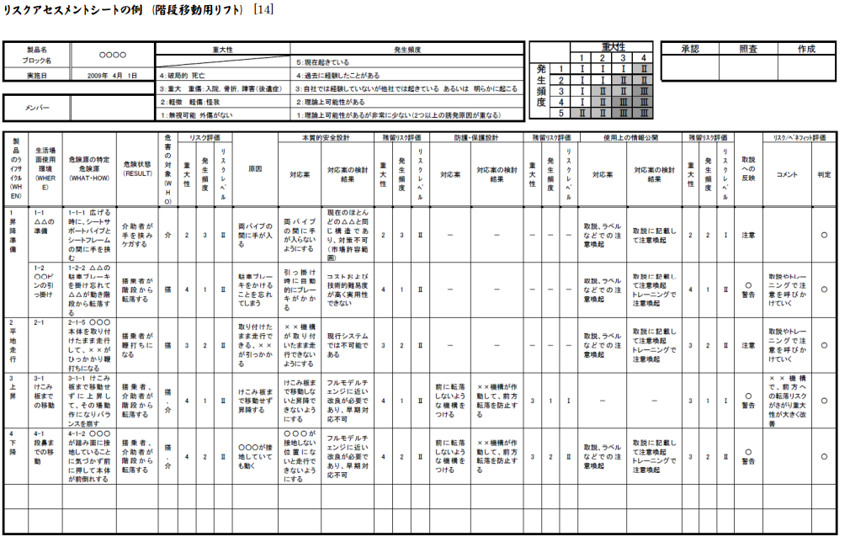
リスクアセスメントシートを作成してください。
以下記入例（階段移動用リフト）
リスクアセスメントシートは非公開
リスクアセスメントシート様式はこちら
↓
（注）リスクアセスメントシートのみを作成・提出すればよいわけではありません。応募者向けガイドラインにあるリスクアセスメントに関する事項（3.4～3.9）を踏まえ、関連資料を作成・提出してください。

Slide 11
誤使用・不注意と結び付けて対策すべきハザードを説明してください。
２－１．危害シナリオ
２－２．比較対象製品について
名称・型番
事業者名
販売期間
危害シナリオ
２－３．危害の発生頻度について
発生頻度の計算、統計情報・FTAを用いて発生頻度の見積もりを行ってください。
様式はこちら→

Slide 12
２－４．リスク低減方策の実装状況について
リスク低減方策が実装されていることを説明してください。
対象者について
リスク低減方策について（ISO/IEC Guide51の規定するスリー・ステップ・メソッドを参照）
ステップ１
ステップ２
ステップ３
※ステップ３のみは対象外

Slide 13
リスク低減方策が実装されていることを証明する試験方法・結果、試験を実施した場所を説明してください。
別途、リスク低減方策の実装状況の確認内容に関する書類（試験機関とやり取りした書類）をご提出ください。
試験を実施した場所（原則、製品安全4法の登録検査機関、ISO/IEC17025認定を取得する試験所）
試験方法・結果（試験手順書等をベースに公表に差し支えない内容で簡易的に分かりやすく記入）
【記入例】
スマートフォンを特定の高さ（例えば1.5メートル）からコンクリートの床に落下させます。複数の角度や面で落下させ、画面やボディの損傷を評価。
振動台を使用して、・・・・（回数、加速度、垂直水平方向、時間などの試験条件を設定し）、製品の運搬中や使用中に受ける衝撃に対する耐性を評価。
家具に対して、規定の荷重（例えば、椅子の場合は約100kg）を均等に加え、一定時間（通常は●分間）保持できるか試験を実施。家具が日常的な使用に耐えられるかを確認し、破損や変形がないかを評価。

Slide 14
リスク低減方策の効果を証明する試験方法（モニター調査やユーザビリティテスト）・結果、試験を実施した場所を説明してください。
試験を実施した場所（研究機関、大学・学術研究機関等）
試験方法・結果、有意差検定の結果
【記入例】
ベッドのリクライニング機能の角度、ベッドに横になる人の体重、身長、自立度などの試験条件を設定し、ベッド柵に横倒れし怪我を負うリスクを低減する機能であることを証明する。
壁の高さ、子どもの身長、体重などの試験条件を設定し、壁を乗り越えることで外部に転落するリスクを低減する機能であることを証明する。

Slide 15
３．当該事故リスクの低減方策の意義
誤使用・不注意と結び付けて対策すべきハザードを特定した上で、対策する意義を説明してください。

Slide 16
４．リスク低減方策の効果等に関する説明文言
リスク低減方策の効果等について説明する文言の案を説明してください。
４－１．表示内容について
ガイドライン３．10/ロゴマークガイドライン参照
４－２．リスクを完全に除去したと誤認させない旨の表示について
※応募時点で製品に表示している場合のみ記入

Slide 17
４－３．表示様式の表示方法・場所について（当てはまるもの全てを記入すること）
製品本体
製品梱包材
同梱品
４－４．簡易形式の使用有無について（使用する場合に記入 ※１カ所のみ使用可）

Slide 18
応募製品に関する説明【非公開】

Slide 19
応募製品・応募者に関する事項
応募製品の販売期間
法人番号
本社所在地
代表者名
ホームページ
担当者情報

Slide 20
試験を実施した場所に関する事項
所在地
担当者情報
試験機関
の詳細

Slide 21
その他
応募製品に対するリスクアセスメントにおける特筆する取組があれば説明してください。

Slide 22
応募にかかる確認及び同意事項
以下各項目をご確認の上、ご了承いただける場合はチェックボックスを□→■にしてください。
応募者は、応募書類の提出後にあった事務局からの連絡に対し、適時かつ適切に回答しなかった場合、
応募を取り下げたとみなされることを理解しました。
応募者は、応募の内容に虚偽又は重大な事実誤認等があった場合、応募を取り下げることに同意したものとします。
応募者は、本応募において事務局に提供した情報については、事務局から「審査・運営委員会」、「RA委員会」、RA委員会を運営するNITE（独立行政法人製品評価技術基盤機構）、実機試験を依頼した「第三者試験機関」へ情報提供することに同意したものとします。
応募に伴い生じる費用（例：実機審査にかかる費用、審査プロセスで生じた応募者側での交通費等）は、応募者が負担するものとします。
応募内容が表彰された場合は、応募内容に沿って当該製品等に対して所定の形式に従って表示するものとします。（表示しない場合は、速やかに表彰の取り下げを行ってください。）
表彰後、応募内容に変更が生じた場合、所定の形式に従い変更内容を事務局に届け出ることとします。
本応募は、本応募様式に記載されている代表者の了承を得て行っている。
□
□
□
□
□
□
□

Slide 23
暴力団排除に関する誓約
暴力団排除に関する誓約事項
「誤使用・不注意による製品事故リスクを低減した製品に対する表示制度」の応募にあたり、当社（団体である場合は当団体）は、以下のいずれにも該当しません。
この誓約が虚偽であり、又はこの誓約に反したことにより、当方が不利益を被ることとなっても、異議は一切申し立てません。
記
１ 法人が、暴力団（暴力団員による不当な行為の防止等に関する法律（平成３年法律第７７号）第２条第２号に規定する暴力団をいう。以下同じ。）であるとき又は法人等の役員等（個人である場合はその者、法人である場合は役員又は支店若しくは営業所（常時契約を締結する事務所をいう。）の代表者、団体である場合は代表者、理事等、その他経営に実質的に関与している者をいう。以下同じ。）が、暴力団員（同法第２条第６号に規定する暴力団員をいう。以下同じ。）であるとき
２ 役員等が、自己、自社若しくは第三者の不正の利益を図る目的又は第三者に損害を加える目的をもって、暴力団又は暴力団員を利用するなどしているとき
３ 役員等が、暴力団又は暴力団員に対して、資金等を供給し、又は便宜を供与するなど直接的あるいは積極的に暴力団の維持、運営に協力し、若しくは関与しているとき
４ 役員等が、暴力団又は暴力団員であることを知りながらこれと社会的に非難されるべき関係を有しているとき
以 上
以下内容に、御了承いただける場合はチェックボックスを□→■にしてください。
□
応募書類の提出をもって、応募者は右の誓約事項の通り誓約したものとします。

Slide 24
応募書類チェックリスト
応募に必要な以下の書類が揃っていることを御確認の上、チェックボックスを□→■にしてください。
□
１．本応募様式（PowerPoint）
２．（必要な場合）応募製品のカタログや取扱説明書
３．応募製品全体としての基本的安全性の担保を証明する書類
４．リスクアセスメントシート（及びFT図・FTA）（Excel）
５．リスク低減方策の実装状況を確認する内容が分かる書類（第三者試験機関等に対する相談書類等）
６．不具合情報体制やリコール対応時のフローなど市場に出た後のフォロー体制が分かる資料
□
□
□
□
□
※上記項目の御確認者について以下の情報を記入してください。（確認日・所属部署・役職名・氏名）

